Slide 1

WE BUILD THE WORLD BEST CORE BANKING SOFTWARE
BXM CLOUD

Slide 2
BXM CLOUD
클라우드 & 컨테이너
Kubernetes(k8s)
MSA(Micro Service Architecture)
BXM CLOUD
Demo

Slide 3




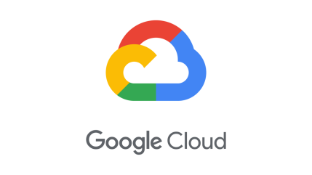
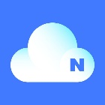

클라우드
클라우드 인프라의 종류
사용자
internet
멀티
클라우드
portal
사용자
네트워크
하이브리드 클라우드
서버
(컴퓨팅)
스토리지
프라이빗 클라우드
퍼블릭 클라우드

Slide 4
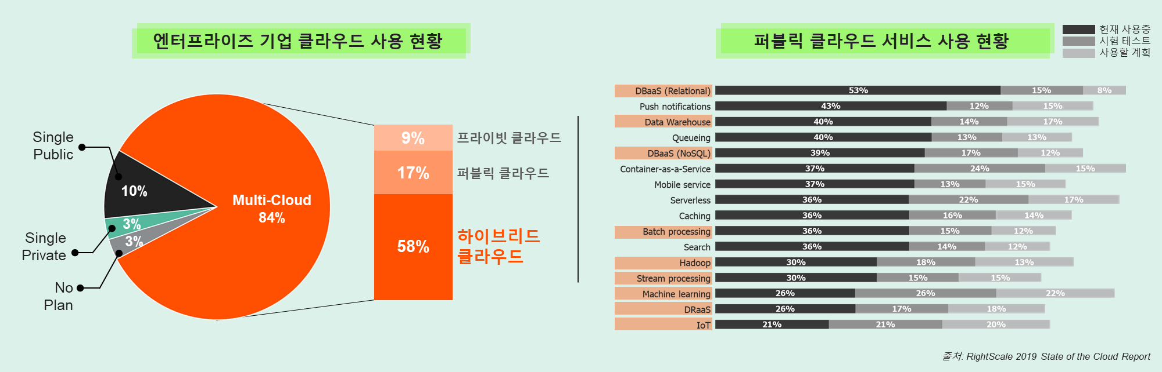
클라우드
기업 클라우드 사용 현황

Slide 5
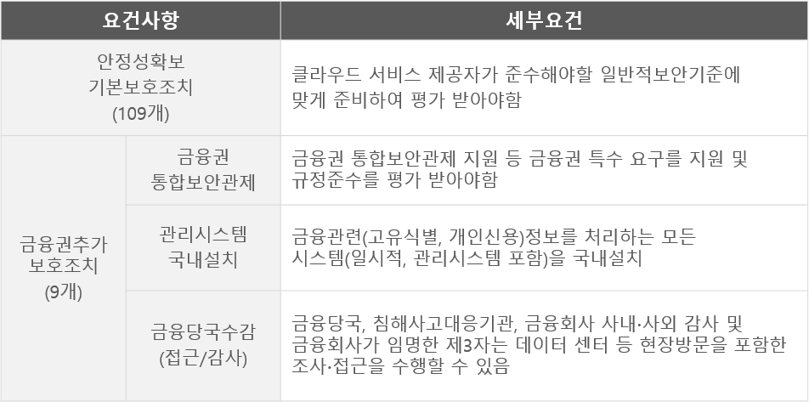
클라우드
금융 클라우드 보안 가이드라인 변경 내용
기존
변경(‘19.1)
개인정보 및 전자금융거래정보 퍼블릭 클라우드 수용 가능
단, 109개 기본보호조치+9개 금융분야 추가보호조치가 완료(확보)된 클라우드 서비스
개인정보 및 전자금융거래정보
퍼블릭 클라우드 이용 불가

Slide 6
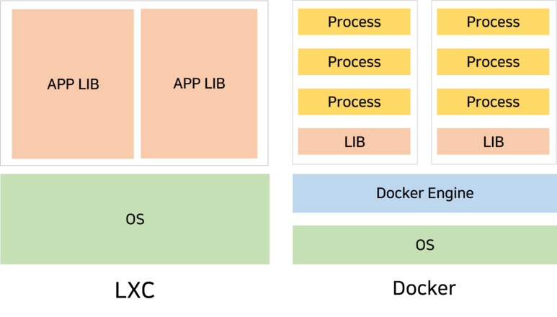
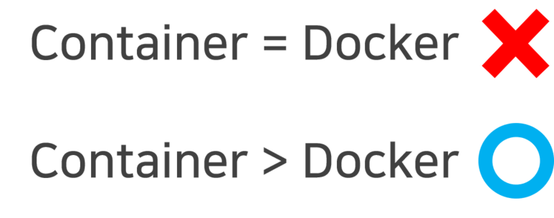
컨테이너
Container & Docker
Docker는 다양한 Container관리기술 중 하나
초기 도커 기술은 LXC 기술 기반
컨테이너의 표준으로 자리잡음
도커는 단일 컨테이너 관리에 적합하도록 설계됨

Slide 7
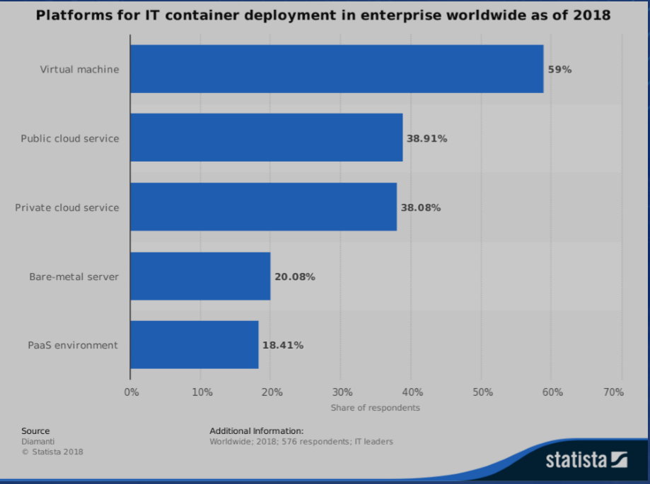
컨테이너
컨테이너 사용 환경 현황

Slide 8
VM & Container
VM & Container
VM
VM
VM
Container
Container
Container
App 1
App 2
App 3
App 1
App 2
App 3
App 1
App 2
App 3
App 4
Bins/Libs
Bins/Libs
Bins/Libs
Bins/Libs
Bins/Libs
Bins/Libs
Bins/Libs
Bins/Libs
Bins/Libs
Bins/Libs
OS
OS
OS
Docker Engine
Docker Engine
Docker Engine
하이퍼바이저
Operating System
Operating System
Operating System
물리 서버
물리 서버
하이퍼바이저
Virtual Machine | Container
Full OS per VM. | Shared OS (kernel).
높은 오버헤드 | 낮은 오버헤드
High level 격리. 비교적 높은 보안성 | Lower level 격리. 비교적 낮은 보안성
일반적인 목적 | 어플리케이션 중심
느린 배포, 부팅, 삭제 | 빠른 배포, 부팅, 삭제
물리 서버
가상화의 장점을 활용 할 수 있음
Cloud Native 어플리케이션 환경을 갖추는 효과
운영 서비스를 클라우드 환경으로 가져가는데 유리함
Hybrid Cloud환경도 손쉽게 이용 가능
서비스를 위한 인프라 구성이 어려움
인프라 운영이 어려움

Slide 9
Kubernetes(컨테이너 오케스트레이션)
Kubernetes 1
Master
Cluster DNS
Add-ons
Container runtime
Proxy
CLI
Controller Manger
Scheduler
UI
etcd
API
Access
API Server
Add-ons
Add-ons
Add-ons
Proxy
Proxy
Proxy
Kubelet
Kubelet
Kubelet
Cont. runtime
Cont. runtime
Cont. runtime
Worker
Worker
Worker

Slide 10



Kubernetes(컨테이너 오케스트레이션)
Kubernetes 2
Master
Worker Node
Worker Node
Worker Node
Pod1
Pod1
Pod3
Kubelet
container
Kubelet
container
Kubelet
container
container
container
Pod2
Pod3
Pod2
Proxy
container
Proxy
container
Proxy
container
container
container

Slide 11
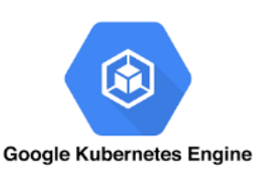

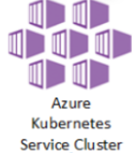


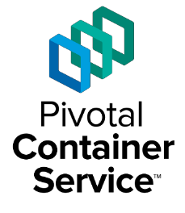

Kubernetes(컨테이너 오케스트레이션)
글로벌 벤더의 k8s 관련 제품
비교적 k8s 인프라 환경 배포가 쉬움
해외에서 검증된 벤더 제품
업체별 상품의 차이 에서 오는 이슈 (벤더 의존성 발생)
글로벌 벤더 서비스로 고가의 라이선스 or 사용료 발생
국내 지사가 없는 경우 운영 이슈 발생 시 서비스 받기가 어려우며 해당제품에 대한 기술 습득이 필요

Slide 12
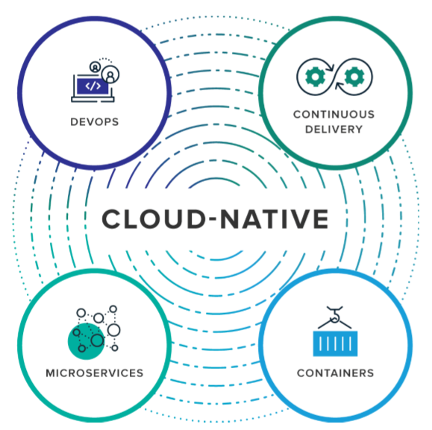
MSA (Micro Service Architect)
3
.
MSA, 클라우드 네이티브란?
비즈니스 요구 사항의 변화 속도에 맞춰 사용자들이 원하는 애플리케이션을 빠르게 제공
클라우드 환경에서 지원하는 IaaS 및 PaaS 서비스의 장점을 활용 할 수 있도록 잘 설계된 Application
DevOps를 통한 App 서비스개선속도의 증가
CI/CD를 통한 개발-운영 간 업무 속도의 증가
마이크로서비스를 통한 서비스 안정성과 스케일링 용이성 개선

Slide 13

MSA (Micro Service Architect)
모놀리스와 마이크로서비스 아키텍처의 차이점
사용자
사용자
 | 모놀리스 | 마이크로서비스
배포/빌드 /구동 | * 기본적으로 규모가 커질수록 빌드 및 배포, 서버 기동 시간이 오래 걸림 | * DevOps의 자동화를 전제로, 독립적 스케줄링 가능 * 빠른 배포 가능
개발 독립성 | * 한 두 사람의 실수가 전체 서비스에 영향을 끼침 | * 개발자/팀간 의존성이 줄어듦 * 해당 서비스에 대한 책임/권한 상승
소스 관리 / 유지보수 | * 전체 코드에 대한 이해가 동반되어야 함 * 기본적인 유지보수에 대한 부담감이 있음 * 팀의 새로운 멤버가 빠르게 이해/적응이 쉽지 않음 | * Block 단위의 요구사항 분석 및 처리가 가능 * 쉽고 단순함
확장성 /유연성 | * 요구사항의 규모에 관계없이 초기 정해진 언어 및 개발방식으로 진행되는 관계로 확장성 및 유연성이 떨어짐 | * 부하가 많은 특정 서비스 한정 - 물리적인 확장이 가능 * 요구사항에 최적화된 언어/아키텍처/데이터 저장소 사용이 가능
개발 생산성 | * 선택된 언어의 특성에 의존 | * 효율적이고 생산성 높은 언어의 선택이 가능 * 전체적인 개발 생산성 증대
User Interface
User Interface
Service1
API Gateway
Service2
Service3
Service1
Service2
Service3
Database
Database1
Database2
Database3
모놀리스
마이크로서비스

Slide 14

MSA (Micro Service Architect)
3
.
클라우드 네이티브 애플리케이션 원칙
단일 코드 베이스 -버전 관리되는 하나의 코드베이스와 다양한 배포 | 7. 포트 바인딩 -포트 바인딩을 사용해서 서비스를 공개함
2. 의존성 관리 단일화 -명시적으로 선언되고 분리된 종속성 | 8. 확장을 위한 동시성 -프로세스 모델을 사용한 확장(scaling)
3. 환경 설정 외부화 -환경(environment)에 저장된 설정 | 9. 폐기 영향 최소화 -빠른 시작과 그레이스풀 셧다운(graceful shutdown)을 통한 안정성 극대화
4. 백엔드 지원 서비스 접근성 -백엔드 서비스를 연결된 리소스로 취급 | 10. 개발/운영 환경의 일치 -개발, 스테이징, 프로덕션 환경을 최대한 비슷하게 유지
5. 빌드, 배포, 실행의 격리 -철저하게 분리된 빌드와 실행 단계 | 11. 로그 외부화 -로그를 이벤트 스트림으로 취급
6. 비공유 프로세스 -애플리케이션을 하나 혹은 여러 개의 무상태(stateless) 프로세스로 실행 | 12. 패키지 관리자 프로세스 -admin/maintenance 작업을 일회성 프로세스로 실행
12 Factors
방법론

Slide 15
MSA (Micro Service Architect)
3
.
클라우드 네이티브 구축 방안 (예시)
MSA 방향성 수립
MSA 적용 방안 수립
설계 지침 및 개발 가이드 작성
MSA 성숙 모델 정의
설계 지침 작성
AS-IS 상황과
성숙도 모델 매핑
MSA 구조
상세 정의
MSA 선정 시 고려 사항
마이크로서비스 설계 가이드
서비스 별 식별 가이드
MSA 아키텍처
스타일 정의
인터페이스 연계방안
상세 정의
개발 가이드 작성
MSA 성숙도 모델 정의
빌드/배포 방안
상세 정의
Devops tool, MSA studio 이용 가이드
마이크로서비스 코딩 가이드
마이크로서비스 설계 방안
인터페이스 연계 방안
구체적 아키텍처 정의
개발 환경 구축
빌드 배포 방안
Devops tool, MSA studio 설치/테스트
형상관리/품질/테스트 3rd party 도구 연계
상위 수준 아키텍처 정의

Slide 16
MSA (Micro Service Architect)
클라우드 네이티브에 적합한 업무?
강력한 모듈화
대체성
레거시 어플리케이션
효율성
의존성 최소화
독립적인 확장
손쉬운 교체
기존 어플리케이션에 추가 개발
피크 타임에 맞춰 손쉬운 확장 축소
빠른 개발
자유로운 기술 선택
지속적인
개발/운영 배포
지속적인 서비스
시장 출시 기간 단축
제약 없은 기술 도입
오픈소스 사용
서비스 별 신속/지속 업데이트
민첩한 복원력
신속한 장애 대응
가입
/
설계
채널
(영업지원 / 콜센터)
심사
/
승인
상품
(연금/대출)
마감
분석
마케팅

Slide 17

클라우드, k8s, MSA
클라우드, k8s, MSA 도입 고민 사항
어떤 인프라 & 클라우드 사용?
k8s 인프라 구성 및 유지보수는 누가?
어떤 서비스를 MSA로 전환?
MSA 전환 방법?

Slide 18

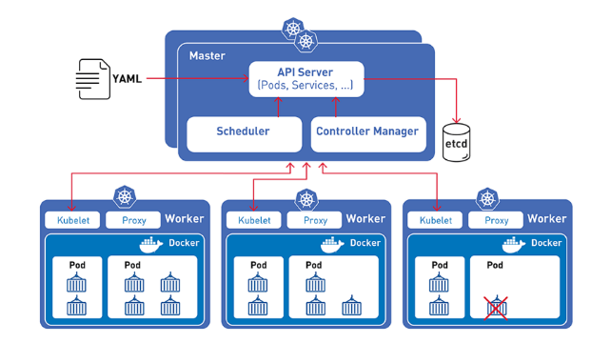
BXM Cloud
BXM Cloud는 실용적인 MSA + k8s 제품 입니다.
BXM Cloud는 k8s 인프라 구성 및 운영에 대한 고민을 해결하고 모놀리스 환경의 MSA 전환 방법을 구체적으로 제시합니다.
Easy Setup - To Any Infrastructure (가상화, 클라우드 환경)
MSA를 위한 k8s인프라의 손쉬운 배포 기능 제공
High Availability, Scalability, Performance
VM+컨테이너 기반 개발/운영 환경을 제공
클라우드+k8s인프라 + BXM 어플리케이션에 대한 통합 유지보수 제공
MSA 전환에 대한 구체적인 실행 방안 제시

Slide 19
BXM Cloud
BXM Cloud 구성도
Master
Bosh
BXM Server
Master
Add-ons
Cluster DNS
Add-ons
Cluster DNS
Add-ons
Proxy
Crebhub
Docker Registry
Container runtime
Kubelet
Container runtime
UAA
Proxy
Cont. runtime
Blob Store
Controller Manger
Scheduler
Worker
Proxy
BPM
Scheduler
Gitlab
etcd
Controller Manger
NATS
Blob Store
Artfactory
API Server
etcd
Health Monitor
Controller
Staging Cluster
API Server
Registry
API Server
Bosh DB
Master
Add-ons
Director CPI
Cluster DNS
Add-ons
Proxy
Container runtime
Kubelet
Proxy
Cont. runtime
Controller Manger
Scheduler
Worker
Add-ons
Add-ons
Add-ons
etcd
Proxy
Proxy
Proxy
API Server
Kubelet
Kubelet
Kubelet
Dev Cluster
Cont. runtime
Cont. runtime
Cont. runtime
Worker
Worker
Worker
Production Cluster
CLI
UI
Jump(bastion)
API
Access

Slide 20



BXM Cloud
어플리케이션 마이그레이션 방안
BXM Cloud를 통해 레거시 어플리케이션에서 MSA로의 손쉬운 전환
사용자
사용자
BXM Cloud는 모놀리스 어플리케이션에서 MSA로의 전환을 지원합니다.
재설계, 재개발을 줄이고 리스크를 최소화 하여 단계적으로 MSA 전환을 합니다.
User Interface
User Interface
Service1
API Gateway
Service2
Service3
Service1
Service2
Service3
Database
BXM Cloud
모놀리스
DB1
DB2
DB3
마이크로서비스

Slide 21



BXM Cloud
퍼블릭 클라우드 마이그레이션 방안
하이브리드 클라우드를 위한 마이그레이션 방안 제공
B/B
마이그레이션 방안 컨설팅 및 수행
(BwG 클라우드팀)
BXM Cloud는 컨테이너 기반으로
다양한 인프라로의 마이그레이션이
용이
기존 인프라를 활용하여 BXM Cloud 구성 가능
L4
F/W
F/W
S/W
서버가상화팜
SAN S/W
퍼블릭 클라우드
스토리지

Slide 22











BXM Cloud
금융서비스에 적합한 가상화, 컨테이너, 퍼블릭 클라우드 보안 제안
기 운영중인 보안 장비 이용 가능
End user
internet
Router
관리자
VPC
Anti ddos
F/W
Availability Zone
IPS
Public subnet
Pod
Pod
B/B
bastion
Bosh
Director
Bxm server
L4
LB
k8s master
Pod
Pod
Private subnet
F/W
F/W
Pod
Pod
S/W
k8s master
k8s worker node
k8s worker node
서버가상화팜
컨테이너 보안
퍼블릭 클라우드 보안

Slide 23

Demo
Internet gateway
VPC
Availability Zone
Public subnet
Jump
Load Balancer
Private subnet (PRD)
Private subnet(STG)
Private subnet(DEV)
internet
Bosh
Director
Bxm server
k8s master
k8s master
k8s master
k8s worker node
k8s worker node
k8s worker node
Cloud Configuration
DNS
Records
subnets
Route Tables
Security
Groups
Security
Groups Rules
Load
Balancers
Cloud Provider Interface + Terraform

